Slide 1
Helyismeret II.
Budapest és kerületei

Slide 2
Hol találhatóak az alábbi látnivalók?

Slide 19
MEGOLDÁSOK

Slide 20
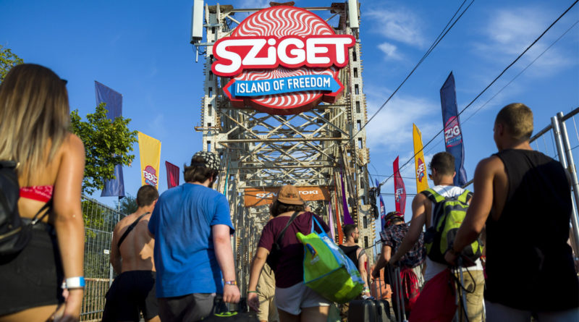
K-híd, Óbuda, III. kerület

Slide 21
Erzsébet-kilátó, Normafa, XII. kerület

Slide 22
Szentháromság tér, I. kerület

Slide 23
Országház, V. kerület

Slide 24
Fővárosi Állat-, és Növénykert, XIV. kerület

Slide 25
Nyugati pályaudvar, VI. kerület

Slide 26
Központi Vásárcsarnok, IX. kerület

Slide 27
Kőbányai Szent László-templom, X. kerület

Slide 28
Széll Kálmán tér, I./II./XII. kerület

Slide 29
Városligeti Műjégpálya, XIV. kerület

Slide 30
Néprajzi Múzeum, XIV. kerület

Slide 31
Fiumei Úti Sírkert, VIII. kerület

Slide 32
Puskás Aréna, XIV. kerület

Slide 33
Magyar Nemzeti Múzeum, VIII. kerület

Slide 34
Gellérthegy, I./XI. kerület

Slide 35
Magyar Zene Háza, XIV. kerület

Slide 36
Budapesti Fazekas Mihály Gyakorló Általános Iskola és Gimnázium, VIII. kerület

Slide 37
Kerület száma | Kerület neve
I.
II. | -
III.
IV.
V.
VI.
VII.
VIII.
IX.
X.
XI.
XII.
Kerület száma | Kerület neve
XIII. | -
XIV.
XV.
XVI. | -
XVII.
XVIII.
XIX.
XX.
XXI.
XXII.
XXIII.
Óbuda-Békásmegyer, Soroksár, Hegyvidék, Csepel, Pesterzsébet, Kispest, Budafok-Tétény, Pestszentlőrinc-Pestszentimre, Terézváros, Kőbánya, Zugló, Újpest, Rákospalota-Pestújhely-Újpalota, Rákosmente, Ferencváros, Erzsébetváros, Belváros-Lipótváros, Budavár, Újbuda, Józsefváros

Slide 38
Kerület száma | Kerület neve
I. | Budavár
II. | -
III. | Óbuda-Békásmegyer
IV. | Újpest
V. | Belváros-Lipótváros
VI. | Terézváros
VII. | Erzsébetváros
VIII. | Józsefváros
IX. | Ferencváros
X. | Kőbánya
XI. | Újbuda
XII. | Hegyvidék
Kerület száma | Kerület neve
XIII. | -
XIV. | Zugló
XV. | Rákospalota-Pestújhely-Újpalota
XVI. | -
XVII. | Rákosmente
XVIII. | Pestszentlőrinc-Pestszentimre
XIX. | Kispest
XX. | Pesterzsébet
XXI. | Csepel
XXII. | Budafok-Tétény
XXIII. | Soroksár

Slide 39
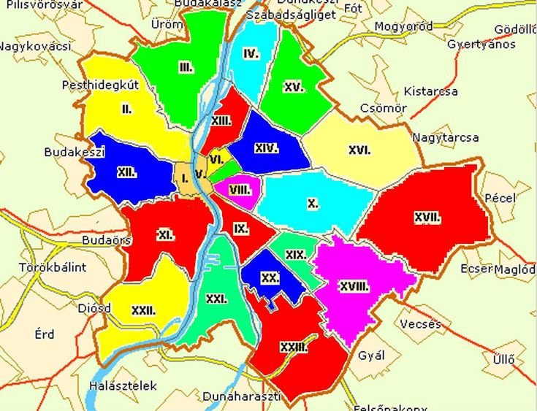

Slide 40
Érdekességek a kerületekről Melyik (a)…
Legnépesebb kerület?
XI. (Újbuda) közel 150 ezer lakos
Kerületben laknak a legkevesebben?
XXIII. (Soroksár) 23 ezer lakos
Legnagyobb területű?
XVII. (Rákosmente) 54,82 km²
Legkisebb területű?
VII. (Erzsébetváros) 2,09 km²
Legsűrűbben lakott?
VII. (Erzsébetváros) 25 ezer fő/km²
Kerülethez tartozik a Margitsziget?
Egyikhez sem, közvetlen fővárosi igazgatás alatt áll

Slide 41
Közlekedés

